Slide 1






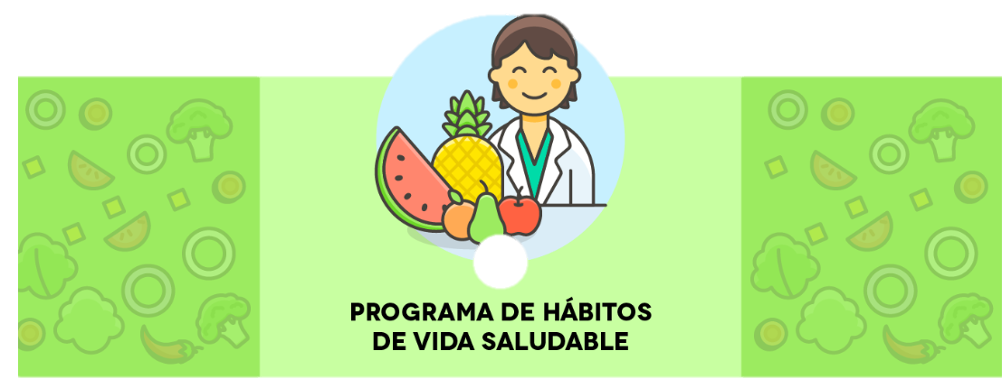




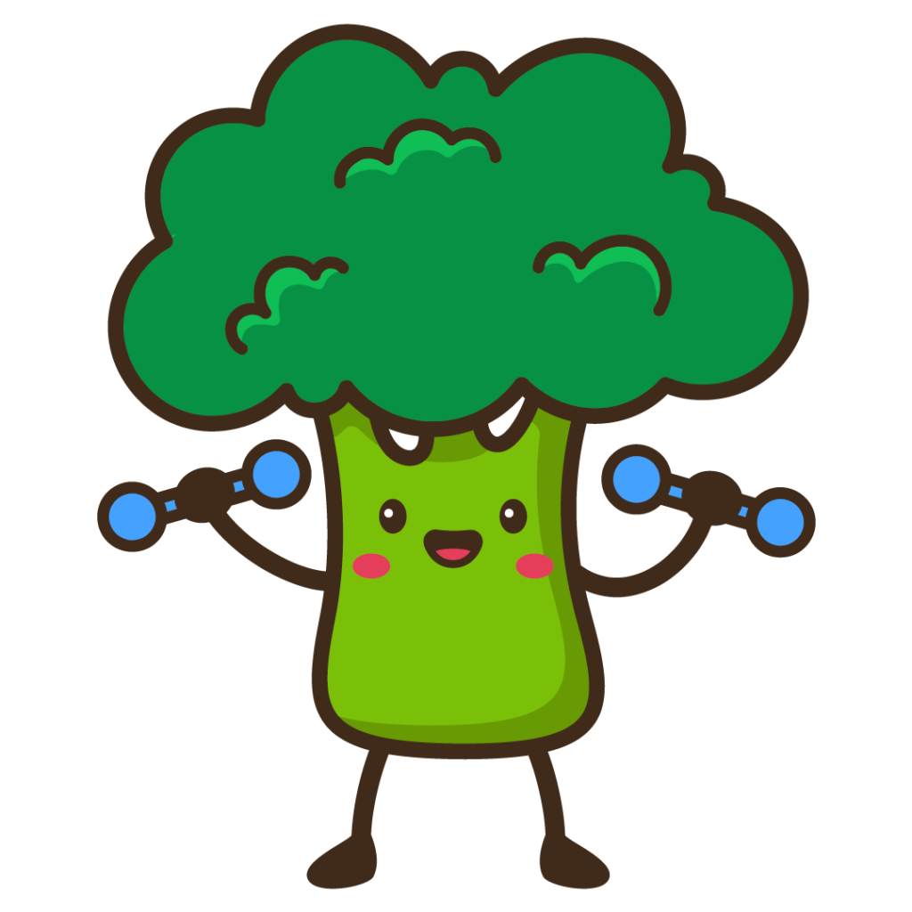

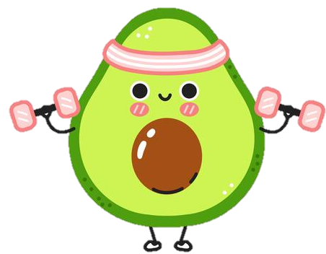
M.C. Arely Soberanes Ahumada
1

Slide 2
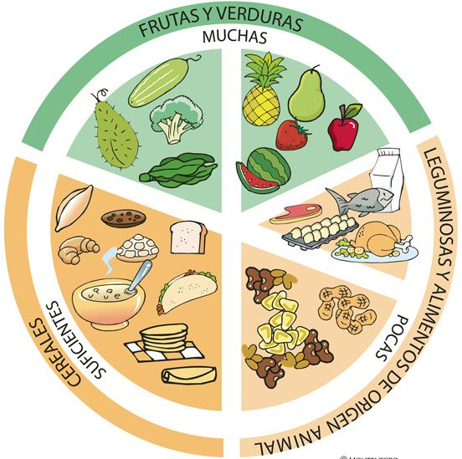
PLATO DEL BUEN COMER
Semana 2
Guía de Alimentación
Forma parte de la Norma Oficial Mexicana (NOM) la cual establece:
Comer en gran medida frutas y verduras (con cáscara).
Incluir cereales integrales en cada comida.
Comer alimentos de origen animal con moderación.
Evitar lo más posible los azúcares, grasas, aceites, edulcorantes y sal.
Realizar tres comidas y dos colaciones al día.
Hacer ejercicio al menos 30 minutos diarios.
Para la promoción y educación para la salud en materia alimentaria, la cual establece criterios para la orientación nutritiva en México.
Divide a los alimentos en tres grupos:
Frutas y verduras.
Cereales y tubérculos.
Leguminosas y alimentos de origen animal.
(https://www.gob.mx/siap/articulos)

Slide 3
Semana 3
DIVERSIDAD DE ALIMENTOS
La alimentación desencadena mecanismos fisiológicos que permiten la digestión de los alimentos y la absorción, transporte y metabolismo de los nutrimentos; el resultado se conoce como nutrición, que está directamente relacionada a la vida y la salud.
La “dieta” es el conjunto de alimentos y bebidas que se ingieren en el curso del día.
Las sustancias indispensables que se encuentran en la dieta se conocen como nutrimentos, los cuales suman varias decenas, y alrededor de 15 de ellos son vitaminas y minerales de importancia para la salud.
Los nutrimentos se ingieren en forma de compuestos químicos como son:
Azúcares (almidones)
Lípidos (grasas)
Proteínas
Fibras
Sales orgánicas e inorgánicas

Slide 4
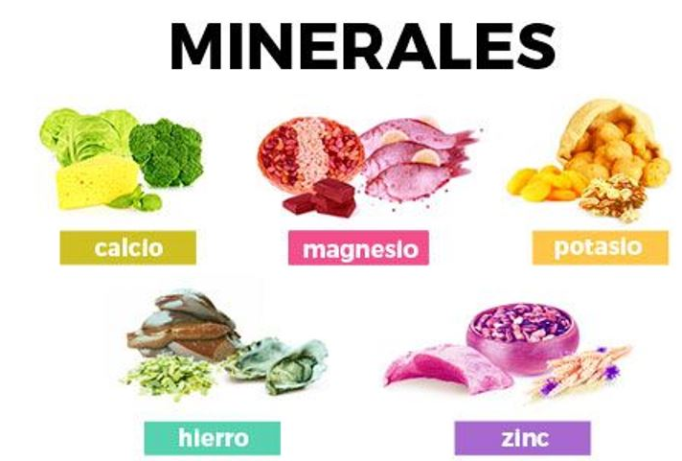
Semana 3
DIVERSIDAD DE ALIMENTOS
Los minerales, al igual que las vitaminas, son micronutrientes que no aportan energía al organismo, sin embargo, juegan un papel fundamental al intervenir en funciones importantes del metabolismo.
Para obtener estos compuestos, es necesario ingerir organismos de otras especies, como plantas y carne, o bien secreciones de animales como la leche, los cuales son nuestros alimentos: posteriormente en el proceso de la digestión se liberan los compuestos químicos y se desdoblan hasta convertirlos en nutrimentos.

Slide 5
Semana 3
DIVERSIDAD DE ALIMENTOS
Los nutrimentos, en las cantidades adecuadas, son esenciales para una vida saludable, ya que proporcionan la energía necesaria para nuestras actividades, además participan en los procesos químicos, fisiológicos y metabólicos que nuestro cuerpo necesita para desarrollarse y subsistir.
Debemos recordar que nuestras decisiones al elegir los alimentos que consumimos tienen un impacto en nuestra salud presente y futura.
La recomendación para la población mexicana
La energía de la dieta debe estar conformada de la siguiente manera:
50 a 55% de carbohidratos
30% o menos de lípidos
15 a 18% de proteínas
Es importante enfatizar que, el alejamiento de estas proporciones distorsiona la dieta y tiene consecuencias perjudiciales para la salud, pudiendo llegar a la desnutrición o bien, en el otro extremo, al sobrepeso u obesidad.
Aguilar-Salinas CA, Kaufer-Horwitz M. 2008. Lípidos. En: Bourges H, Casanueva E, Rosado JL. Recomendaciones de ingestión de nutrimentos para la población mexicana. Bases fisiológicas. Tomo 2. Energía, proteínas, lípidos, hidratos de carbono y fibra. Editorial Médica Panamericana. México

Slide 6
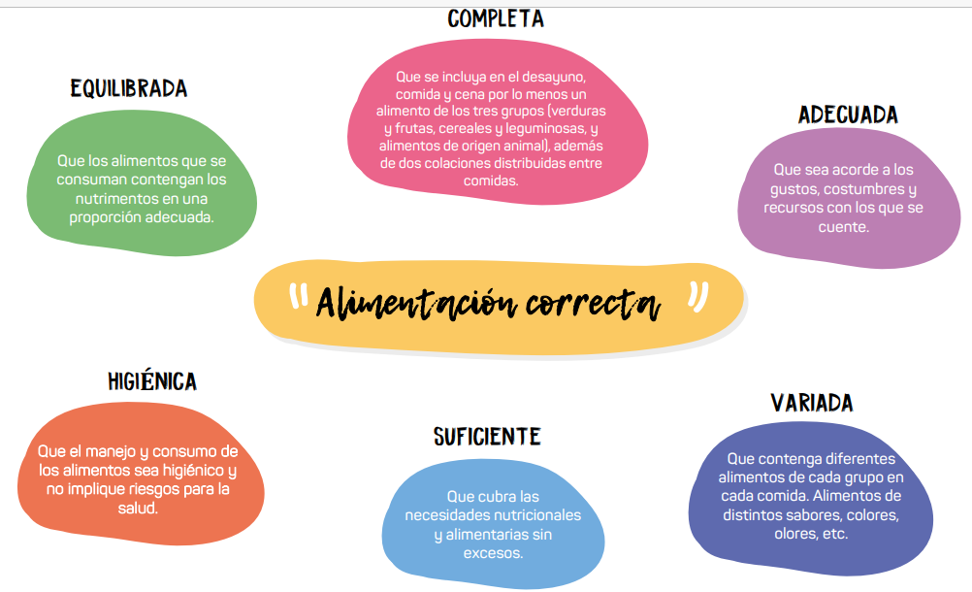
Semana 3

Slide 7

Semana 3
¿QUE PASAS AL CONSUMIR UN ALIMENTO?
CV
CV

Slide 8
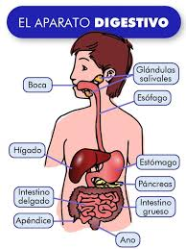
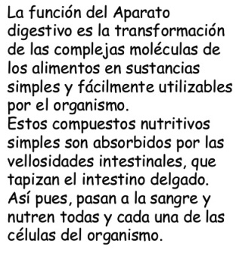
Semana 3
¿QUE PASAS AL CONSUMIR UN ALIMENTO?

Slide 9
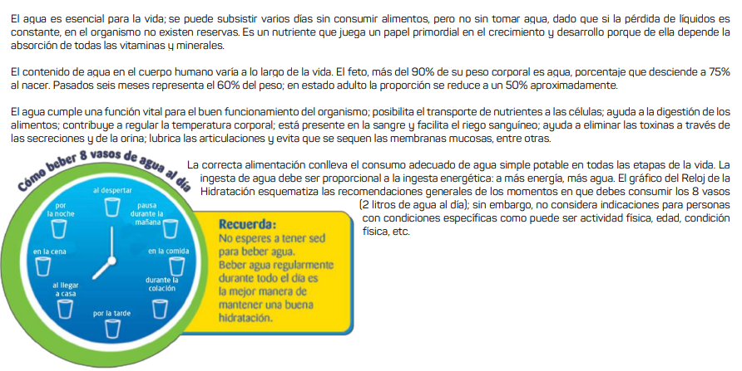
Semana 3
HIDRATACIÓN

Slide 10
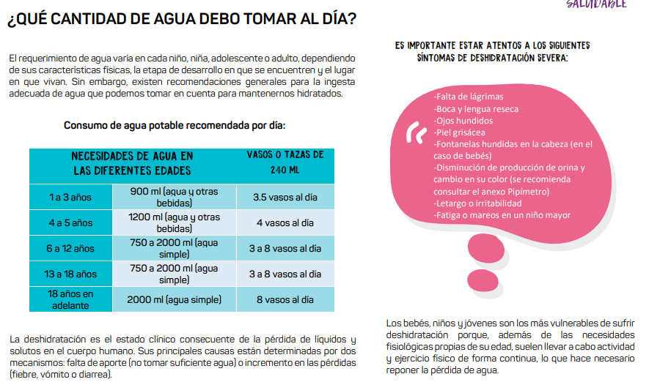
Semana 3
HIDRATACIÓN

Slide 11
Semana 5
Diversidad de Alimentos
La diversidad alimentaria se refiere a la medición del consumo de alimentos para conocer el acceso que tienen los hogares a una variedad de alimentos y se mide a través de índices validados.
La cultura y los hábitos de cada lugar influyen en tener una alimentación u otra.
Cada país tiene su dieta y su cultura a la hora de alimentarse y según estos hábitos culinarios varían los alimentos que se consumen. Por lo cual, dependiendo de la dieta de cada lugar se utilizan más algunos productos que otros.
MEXICANA:
se basa en productos como el maíz, legumbres y frutas como el plátano, la papa y el tomate. Muchas de sus recetas al igual que ocurre en gran parte de America son producto de la fusión de distintas culturas.

Slide 12

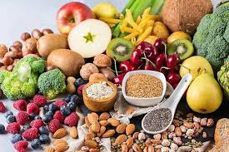
Semana 5
Alimentación sostenible y saludable
Un sistema alimentario sostenible es aquel que garantiza la seguridad alimentaria y la nutrición para todos, de forma que no comprometan las bases económicas, sociales y ambientales para las futuras generaciones.
La alimentación sostenible también tiene en cuenta la huella ambiental de la alimentación, es decir, la emisión de gases, el consumo de energía y el uso de recursos hídricos así como de la tierra durante todo el proceso de la cadena alimentaria. Además de priorizar alimentos poco procesados, locales y de temporada y potenciar actividades culinarias y gastronómicas.

Slide 13
Semana 5
Alimentación sostenible y saludable
¿Qué podemos hacer como consumidores para que nuestra alimentación sea más sostenible y saludable?
Que debemos tener en cuenta en una dieta sostenible:
Comer menos carnes rojas y procesadas.
Consumir más productos locales, de temporada y mínimamente procesados.
Aumentar el consumo de leguminosas y de frutos secos como fuente de proteína vegetal.
Incrementar el consumo de frutas y hortalizas.
Tomar más cereales y alimentos ricos en almidón.
Mantener el consumo de lácteos.
Planificar las comidas o aprovechar las sobras contribuye al cambio para evitar desperdicios y tirar comida.

Slide 14
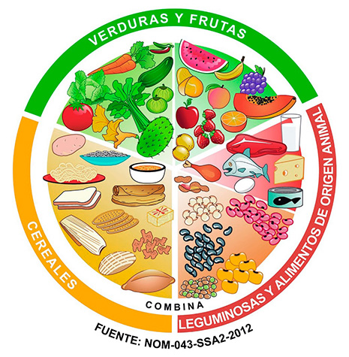
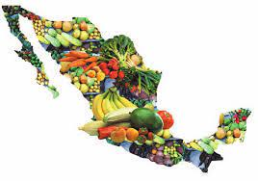
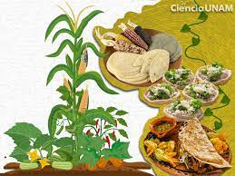
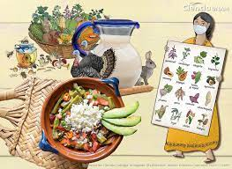
Semana 5
Alimentos de nuestro País
Para lograr una buena dieta y mantener un peso adecuado, la regla de oro es combinar y variar los alimentos lo más posible.
Hoy en día, las recomendaciones del Sector Salud siguen la norma oficial mexicana que incluye “El plato del bien comer”, con tres grupos complementarios de alimentos, cuya combinación resulta en una dieta completa y equilibrada.
México, al ser un país megadiverso, posee una enorme variedad de plantas comestibles que forman parte de la dieta tradicional que resulta ser completa, variada, equilibrada, moderada y adecuada, y que debería ser revalorada.

Slide 15
Semana 6
DIVISIÓN DE GRUPOS ALIMENTICIOS
Los tres grupos de alimentos:
Verduras y frutas. Son fuente de vitaminas, minerales y fibra que ayudan al buen funcionamiento del cuerpo humano, lo que permite un adecuado crecimiento, desarrollo y estado de salud.
Cereales y tubérculos. Te aportan una fuente principal de la energía que el organismo utiliza para realizar sus actividades diarias, como: correr, trabajar, jugar, estudiar, bailar, etcétera, también son fuente importante de fibra cuando se consumen enteros.
Leguminosas y alimentos de origen animal. Proporcionan principalmente proteínas que son necesarias para el crecimiento y desarrollo de los niños, para la formación y reparación de tejidos.

Slide 16
Semana 6
DIVERSIDAD DE ALIMENTOS
La alimentación desencadena mecanismos fisiológicos que permiten la digestión de los alimentos y la absorción, transporte y metabolismo de los nutrimentos; el resultado se conoce como nutrición, que está directamente relacionada a la vida y la salud.
La “dieta” es el conjunto de alimentos y bebidas que se ingieren en el curso del día.
Las sustancias indispensables que se encuentran en la dieta se conocen como nutrimentos, los cuales suman varias decenas, y alrededor de 15 de ellos son vitaminas y minerales de importancia para la salud.
Los nutrimentos se ingieren en forma de compuestos químicos como son:
Azúcares (almidones)
Lípidos (grasas)
Proteínas
Fibras
Sales orgánicas e inorgánicas

Slide 17
Semana 6
Los minerales, al igual que las vitaminas, son micronutrientes que no aportan energía al organismo, sin embargo, juegan un papel fundamental al intervenir en funciones importantes del metabolismo.
Para obtener estos compuestos, es necesario ingerir organismos de otras especies, como plantas y carne, o bien secreciones de animales como la leche, los cuales son nuestros alimentos: posteriormente en el proceso de la digestión se liberan los compuestos químicos y se desdoblan hasta convertirlos en nutrimentos.

